Slide 1

Solución para valper xamarin – asp.net & sql sv
David miguel orive Ramírez – Gonzalo González ventura

Slide 2








Herramientas que HEMOS UTILIZADO
IDE: Visual Studio 2019
Visual Studio Requeriment (install): Xamarin, ASP.NET
System database: SQL server
Database Management: SQL server Management Studio
API REST test: Postman
Emulador: Android Studio
ORM: Entity Framework

Slide 3
IDEA BASE
Varias facetas
Base de datos de configuración (servicio)
Front que solicita al usuario datos de autentificación (validación) y realiza una consulta con el directorio activo
Proceso núcleo que hace consulta al directorio activo (serie de opciones al libre albedrío que el usuario puede realizar)
2 tablas: Funciones y usuarios (relación Many to Many).
Usuario: Solo es necesario el id
Función: Id, descripción, servidor al que se conecta y consulta o procedimiento que se ejecuta.

Slide 4
IDEA BASE
Las funciones se ejecutarán una vez se han retornado.
Para crear informes desde la API hemos de utilizar cristal report.
El controlador de dominio debe ser instalado en Windows server.

Slide 5
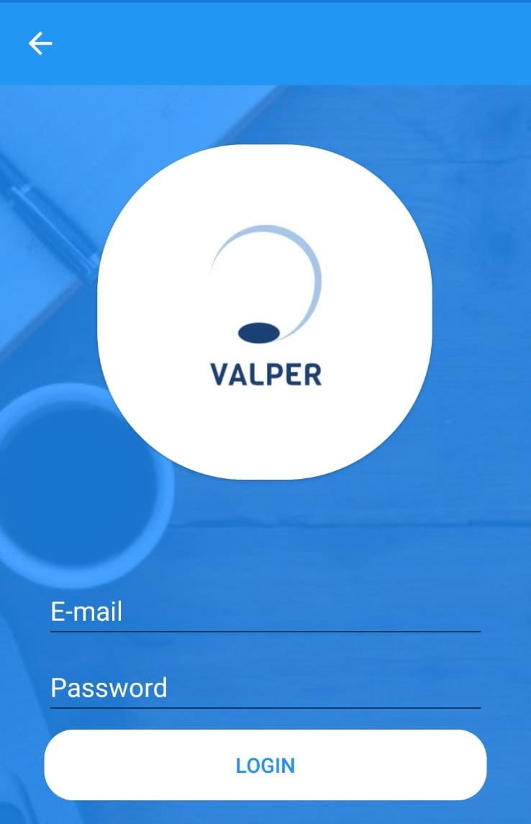
Ideas aplicadas autentificación en el front
El acceso al directorio activo no hemos podido realizarlo, sin embargo hemos creado una autentificación temporal en SQLite para probar todas las posibles excepciones y validaciones.

Slide 6
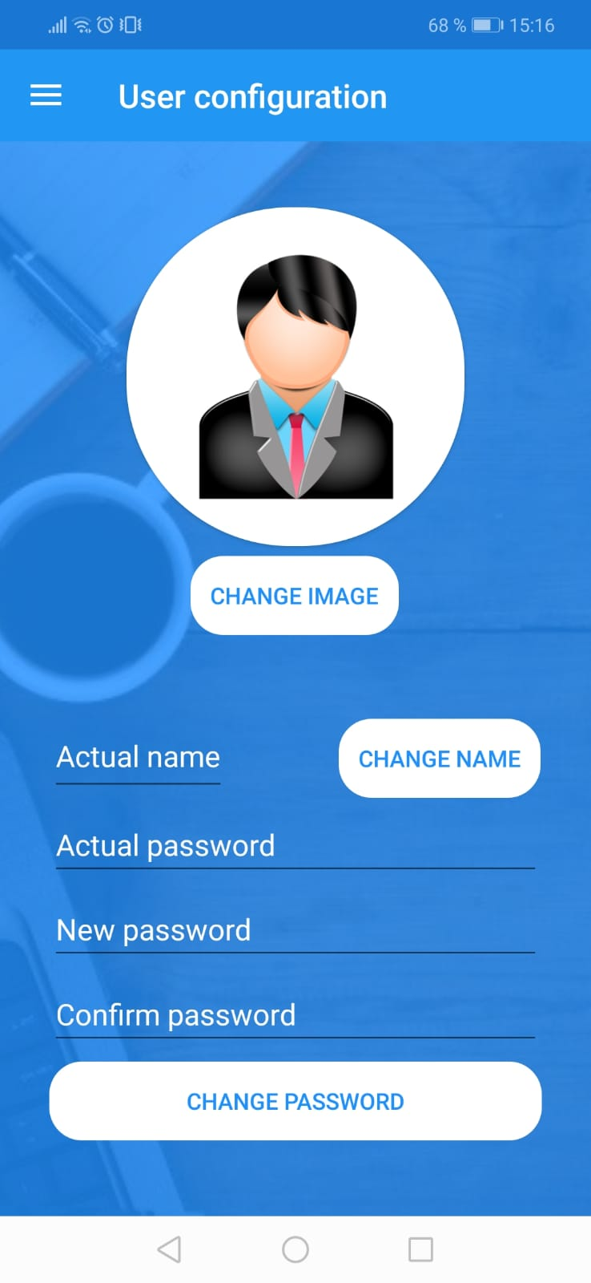
Ideas aplicadas CONSULTA AL DIRECTORIO ACTIVO
Como mencionamos anteriormente las consultas son realizadas mediante SQLite, sin embargo están todos los métodos añadidos y funcionando sin directorio active, con el fin de poder utilizarlo en un futuro.

